Slide 1
Професионално учителско портфолио на
Диана Георгиева Колева
Учител по Английски език
В ОбУ “П.Р.Славейков”
с.Джулюница

Slide 2
“Да знаеш много езици, значи да имаш
много ключове за една брава.”
Волтер

Slide 3
Съдържание
1. Резюме
2. Философия на преподаването
3. Методи на преподаването
4.Приложения

Slide 4
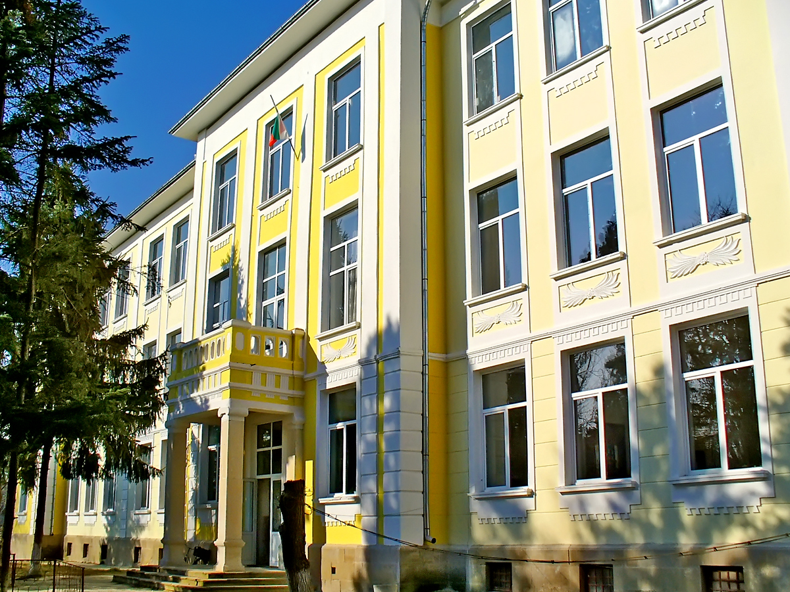
ОбУ “П.Р.Славейков” с.Джулюница

Slide 5
РЕЗЮМЕ
Име,презиме,фамилия - Диана Георгиева Колева
Дата на раждане - 10.05.1981г.
Гражданство - българско
Месторабота - ОбУ “П.Р.Славейков”с.Джулюница
Длъжност - учител
Образование - висше
Образователно-квалификационна степен - магистър
Специалност – Международни икономически отношения .Международен бизнес. /2005-2007г/.
Английски език и методика на чуждоезиковото обучение
/2011 – 2014г./
Общ трудов стаж - 15 години
Педагогически стаж – 2 години
Електронен адрес - didka_koleva@abv.bg

Slide 6
ФИЛОСОФИЯ НА ПРЕПОДАВАНЕТО
“…I have come to believe that a great teacher is a great artist and that they are as few as there are any other great artists. Teaching might even be the greatest of the arts since the medium is the human mind and spirit.”
John Steinbeck
Способността да се учим е най-важната отличителна черта на човешкия вид и ние, учителите, имаме изключителния шанс да променим света към по-добро чрез образованието.
Да си учител е призвание.Това за мен е истинско предизвикателство, тъй като се сблъскваш с неподозирани ситуации.Да идваш с желание и силна мотивация е огромен плюс и да се прибираш вкъщи удовлетворен от постигнатото.
За мен учителят е лицето, което изгражда всички останали личности и професии.

Slide 7
Учителят по английски език има реалната възможност да „отвори нов прозорец към света“, където учениците могат да общуват със свои връстници от далечни краища на света, да срещнат различно мислене и различни култури, което наистина да ги направи „граждани на света“. Професията на учителя може да бъде изключително трудна и изтощителна, но аз знам в сърцето си, че любовта и признанието на учениците са най-голямата отплата. Детските очи ти дават сила и ентусиазъм да продължиш да даваш от себе си.

Slide 8
Методи на преподаване
Провокация на мисленето
Дискусия – начин на изразяване на позиция
Тестови задачи с изборен отговор
Задачи с отворен отговор
Игрови дейности-целящи по лесното заучаване
на граматичните правила
Лекционен метод
Ролеви игри и визуални примери

